Slide 1


Цифровая трансформация в государственном секторе Вьетнама. Результаты внедрения моделей цифрового правительства и «умного правительства» на данный момент.
Доктор, ведущий преподаватель Лай Дык Выонг

Slide 2
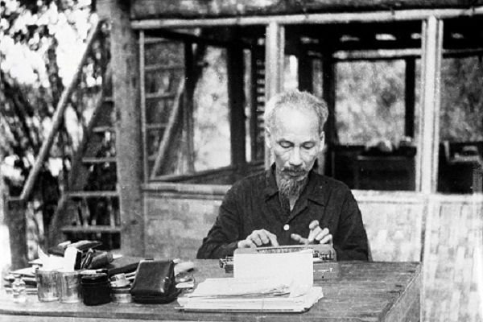
“Наука должна выйти из производства и вернуться на службу производству, на службу массам, чтобы повышать производительность труда и постоянно улучшать жизнь людей”
Президент Хо Ши Мин
на первом Национальном съезде
Вьетнамской ассоциации распространения науки и технологий
18/5/1963

Slide 3
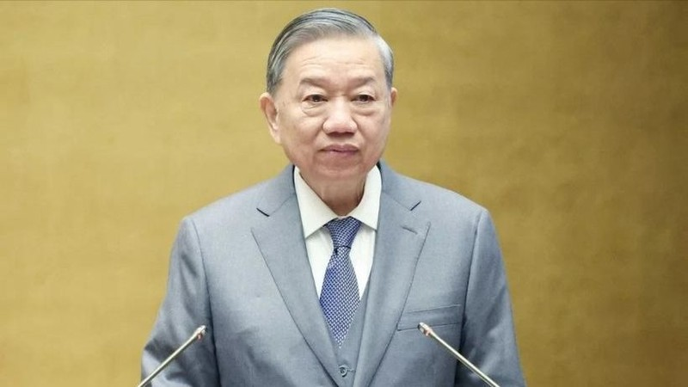
“Цифровая трансформация – это центральная нервная система, «жизненно важный» мост между провинцией и общиной; это центр обработки данных, синтезирующий, анализирующий и своевременно предупреждающий о ситуации, предотвращая возникновение информационных пробелов. Без цифровой трансформации двухуровневая модель управления не сможет эффективно функционировать.”
Генеральный секретарь То Лам
на конференции Центрального руководящего комитета по развитию науки,
технологий, инновациям и цифровой трансформации,
посвященной итогам первых шести месяцев года и ключевым задачам на последние шесть месяцев 2025 г
02/7/2025

Slide 4











КОНТЕКСТ ПОДХОДА И ПОСТРОЕНИЯ ЦИФРОВОГО ПРАВИТЕЛЬСТВА
НОВЫЙ КОНТЕКСТ - НОВЫЕ ТРЕБОВАНИЯ
Тенденция глобализации, основанная на правилах и свободной торговле, находится под угрозой краха.
В экономике Вьетнама еще много нерешенных узких мест
Торговая война и политика взаимных тарифов оказывают сильное влияние на мировую экономику
НЕОБХОДИМО ОБЕСПЕЧИТЬ БЫСТРЫЙ, УСТОЙЧИВЫЙ РОСТ, ПРЕОДОЛЕТЬ ЛОВУШКУ СРЕДНЕГО ДОХОДА, СТАТЬ РАЗВИТОЙ СТРАНОЙ С ВЫСОКИМ ДОХОДОМ В 2045 Г.
Впереди риски большего технологического отставания
Стратегическая конкуренция между крупными державами, центрами силы претерпевает сильную корректировку
Автономия экономики невысока
Ловушка среднего дохода; невозможно достичь цели стать развитой страной с высоким доходом в 2045г при сохранении среднегодовых темпов роста на уровне 6-7%/год
Мировая экономика становится более волатильной и непредсказуемой

Slide 5
Генеральный секретарь и Президент Вьетнама То Лам заявил 02.09.2024 г.:
“Мы стоим перед необходимостью совершить революцию с сильными реформами... Это революция цифровой трансформации, применение науки и технологий для реструктуризации производственных отношений в соответствии с выдающимся прогрессом производительных сил. Цифровая трансформация – это не просто применение цифровых технологий в социально-экономической деятельности, но и процесс установления нового, передового, современного метода производства – «цифрового метода производства»”

Slide 6
Правительство, электронное правительство, цифровое правительство, правительство цифровых технологий.
Цифровое правительство осуществляет все операции безопасно в цифровой среде, имеет переработанную операционную модель и действует на основе цифровых данных и технологий, чтобы иметь возможность предоставлять более качественные услуги, принимать более своевременные решения, разрабатывать более эффективную политику, более оптимально использовать ресурсы, создавать развитие, возглавлять национальную цифровую трансформацию и эффективно решать крупные проблемы в области социально-экономического развития и управления.
Цифровое правительство преобразует способы обслуживания граждан и бизнеса, снижая затраты, повышая производительность, создавая удобства и принося удовлетворение гражданам, чтобы они могли активнее участвовать в деятельности государственных органов, совместно создавая ценность, выгоды, удовлетворение, доверие и общественный консенсус. Цифровое правительство преобразует способ организации, функционирования, рабочую среду и инструменты, чтобы кадровые сотрудники, государственные служащие и должностные лица могли наилучшим образом выполнять свои обязанности.

Slide 7
Правительство, электронное правительство, цифровое правительство, правительство цифровых технологий.
Традиционное правительство(аналоговое)
Электронное правительство
Цифровое правительство
Правительство цифровых технологий
Закрытые и внутренние операции
Аналоговые процедуры
Государство как поставщик
Ориентированность на пользователя;
Односторонняя коммуникация и одностороннее предоставление услуг;
Процедуры, основанные на ИТ, но часто с использованием аналоговых технологий;
Разработка и приобретение ИТ по частям;
Большая прозрачность;
Государство как поставщик услуг
Процессы, разработанные с использованием цифровых технологий;
Госуслуги, ориентированные на пользователя;
Правительство как платформа (GaaP);
Открытость по умолчанию (совместное создание);
Госсектор, управляемый данными;
Проактивное управление.
Госуслуги, ориентированные на граждан и доступные во всем мире
Комплексный подход правительства к цифровой трансформации;
Простая, эффективная и прозрачная система государственного управления.

Slide 8
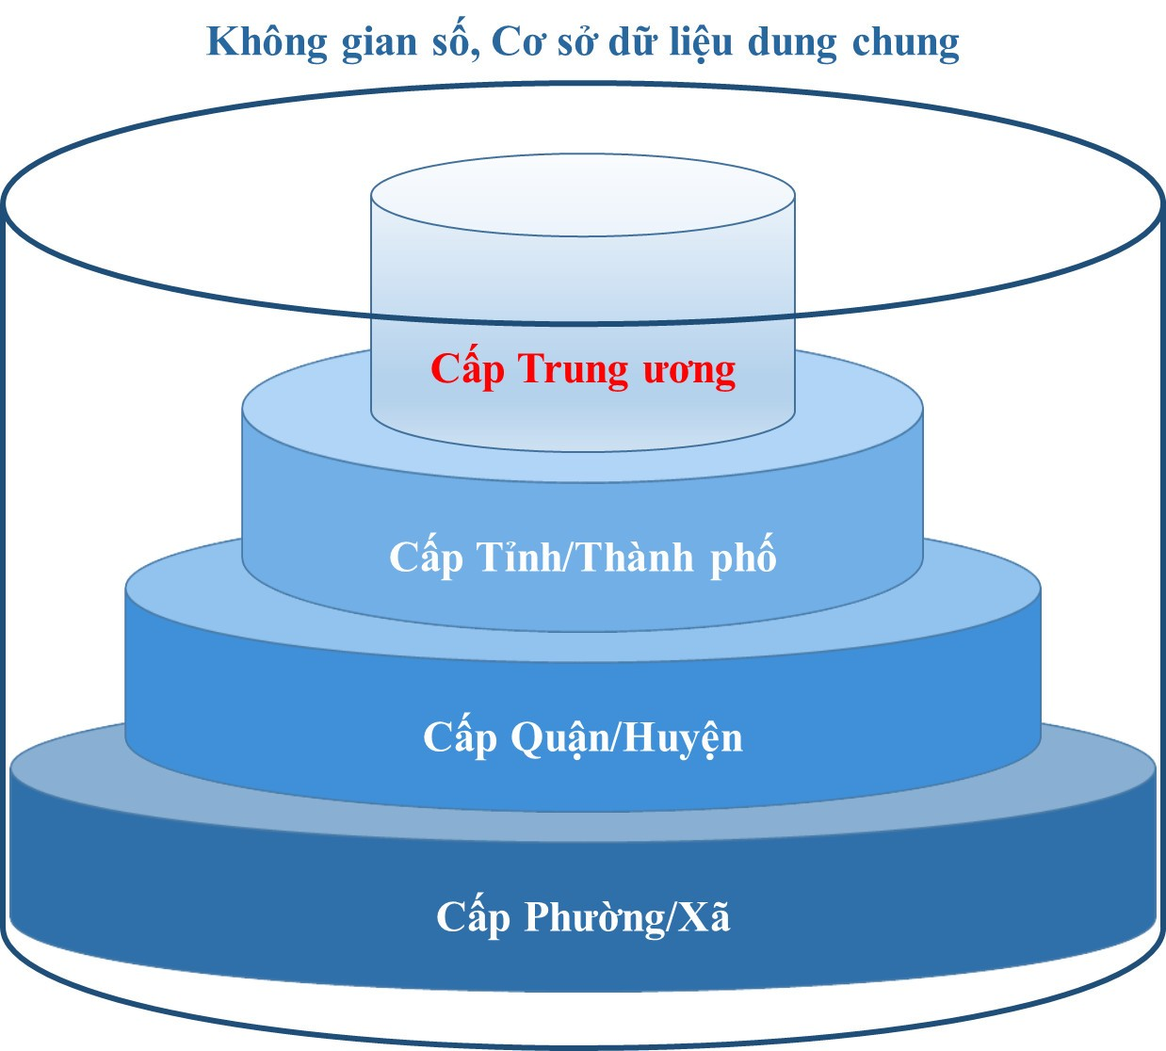

Цифровое пространство, общая база данных
Центральный уровень
Уровень провинции/города
Уровень общины/общины

Slide 9
ТРАНСФОРМАЦИЯ МОДЕЛИ В ОБНОВЛЕНИИ ЦИФРОВОГО ПРАВИТЕЛЬСТВА
(Субъект) Переход от правительства к гражданам
Переход от организации к индивидуалам
(Цель) Переход от производительности к ценности
(Средство) Переход от контроля к участию; Переход от подхода «сверху вниз» к подходу «снизу вверх».
(Фокус) Переход от структуры к культуре.

Slide 10


















Глобальное соединение
Счастливое население
10
%
10%
Общество доверия
Элегантность и изысканность
Приверженные предприятия (предприниматели)
Цифровое правительство
Гармоничное развитие
Обслуживающее правительство
Мир и процветание

Slide 11


МОДЕЛЬ УМНОГО ПРАВИТЕЛЬСТВА ПОСЛЕ ОПТИМИЗАЦИИ АППАРАТА
I

Slide 12




1.1. Организационная структура
100%
Завершена реорганизация
Завершено формирование организационной и кадровой структуры на местах, обеспечив преемственность и избежав юридических или руководящих пробелов.
Реализация задачи по руководству и организации введения образцов печатей, образцов подписей и должностей Народных комитетов на уровне общин после их согласования должна осуществляться в соответствии с положениями.
Конкретные результаты

Slide 13

.5
466
9.916
функциональных органов провинциального уровня
функционаьльных отделов общинного уровня
12 функциональных органов, присутствующих во всех 34 провинциях
58 особых органов в некоторых провинциях
достаточное кадровое обеспечение
и наличие государственных служащих
3.319
3.139
02
военных командований на уровне общин
центров услуг государственного управления на уровне общин
центра услуг государственного управления на одном уровне
Созданы, в основном завершена работа по совершенствованию должностей
Созданы в 32/34 местностях
Созданы в Ханое, Куангнине
В настоящее время в 3321 общине, районе и специальной зоне созданы подразделения государственных услуг для предоставления многоотраслевых и многопрофильных государственных услуг на уровне общины, что обеспечивает соответствие центральной ориентации и практической ситуации в каждой местности, типичные примеры: город Хошимин, город Ханой, город Хайфон, провинция Дьенбьен, провинция Кханьхоа, провинция Тхайнгуен,
Lũy kế từ 01/7 đến 04/8/2025, cả nước đã tiếp nhận tổng số 3.764.448 hồ sơ, trong đó số hồ sơ trực tuyến là 2.625.628 (chiếm 69,7%). 17 tỉnh, thành phố đã “phủ xanh” hơn 50% số xã, phường, trong đó 7 tỉnh, thành phố hoàn thành 100%.

Slide 14
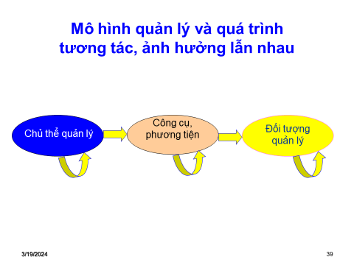
Административное управление в соответствии с административной иерархией (традиционная модель).
Субъект управления
Инструменыты, средства
Объект управления

Slide 15
Я хочу, чтобы Правительство …
Правительство должно обеспечить процветание народа и устойчивое развитие страны в следующем контексте: Окружающая среда стремительно меняется, в том числе в контексте VUCA (нестабильность, неопределенность, сложность и неоднозначность) и BANI (хрупкость, тревожность, нелинейность, непонятность). Цифровая трансформация идет полным ходом. ИИ участвует в поддержке государственного управления во многих областях.
Правительствам следует признать необходимость эффективных действий в глобальном контексте, а также настоятельную необходимость решения проблем, связанных с необходимостью сотрудничества со странами и сохранения конкуренции (конкуренции в сотрудничестве).

Slide 16
Состояние портала государственных услуг до слияния
(Перед развертыванием централизованной модели на Национальном портале государственных услуг)
(1) Системная организация
(2) Процессы и уровни обслуживания
У каждой провинции, министерства и сектора свой собственный портал государственных услуг: разные веб-адреса, интерфейсы и функции.
Некоторые провинции сами разрабатывали свои порталы, некоторые нанимали ИТ-компании для их развертывания..
Распределенная инфраструктура: каждое подразделение управляет собственными серверами, линиями передачи и безопасностью → сложно контролировать централизованно.
Неодинаковые уровни государственных услуг: в некоторых провинциях достигнут только 3-й уровень (подача заявления онлайн, но всё равно необходимо предоставлять бумажные копии). Для некоторых услуг достигнут 4-й уровень (подача заявления, обработка и получение результатов онлайн), но их охват ограничен.
Нестандартные процедуры: одна и та же процедура, но в каждой провинции требуются разные документы и формы.
(4) Связь и коммуникация
(3) Пользовательский интерфейс и опыт
Ограниченное подключение: некоторые порталы подключаются к отраслевым базам данных (гражданское состояние, земельные участки и т. д.), но пока данные не синхронизированы по всей стране.
Слабое подключение к Национальному порталу госуслуг, что приводит к разрозненности данных.
Разнообразная аутентификация пользователей: в некоторых местах используются локальные аккауниы, в других интеграция с аккаунтами Национального портал, но аутентификация не унифицирована.
Нет общего интерфейса: людям, переезжающим с одного места на другое, приходится привыкать к новому интерфейсу. Это неудобно для пользователя.

Slide 17
Состояние портала государственных услуг до слияния
(Перед развертыванием централизованной модели на Национальном портале государственных услуг)
До слияния портал государственных услуг работал децентрализованно: каждая провинция, министерство и сектор использовали отдельную систему с разными адресами, интерфейсами и функциональностями, с самоуправляемой инфраструктурой и безопасностью, что затрудняет централизованный контроль.
Процессы и уровни обслуживания неодинаковы, процедуры и формы различаются в зависимости от местности, во многих местах достигнут только 3й уровень, услуги 4-го уровня ограничены.
Интерфейс непоследовательный и недружелюбный, что создает трудности для граждан при переезде с одного места на другое.
Низкая совместимость данных, непоследовательная аутентификация пользователей, ограниченное подключение к Национальному порталу государственных услуг.
Неравномерная техническая инфраструктура, безопасность зависит от местности, сложность обслуживания и модернизации, высокие затраты.
(5 Технические и эксплуатационные проблемы
Неодинаковая инфраструктура: крупные провинции вкладывают значительные средства, в то время как малым провинциям не хватает ресурсов, что приводит к разной скорости и стабильности.
Безопасность зависит от каждой провинции: различные уровни безопасности, потенциальные риски информационной безопасности.
Сложность обслуживания и модернизации: каждая система разрабатывается отдельным подразделением, поэтому затраты на модернизацию высоки.
Невозможность использовать существующие записи приводит к тому, что информация, заявленная в одной системе, не отображается и не используется автоматически в другой системе. Каждый раз при выполнении процедуры формируется новый набор записей, требующий нотариального заверения, печати и перемещения. При многократном декларировании информация в разных записях часто становится несогласованной, что приводит к запросам на редактирование или дополнение.
Гражданам и предприятиям приходится повторно подавать одни и те же документы (удостоверение личности, книгу регистрации домовладения, лицензию, документы на землю и т. п.) для множества различных процедур, даже для одного и того же агентства, если процедуры относятся к разным системам.

Slide 18
Трудности и препятствия для граждан и бизнеса при осуществлении административных процедур
1. Проблемы с личными документами и записями
Информация об адресе не совпадает: адрес в удостоверении личности, книге регистрации домовладения, документах на землю и т. п. по-прежнему содержит название прежней административной единицы, что приводит к необходимости проведения процедур корректировки, повторного нотариального заверения или предоставления дополнительных разъяснений. В документах, сертификатах, лицензиях на ведение бизнеса и т. д. указано прежнее название места, что создает трудности при совершении сделок или подаче новых документов.
Недостаточная синхронизация: некоторые системы данных (налоговые, страховые, банковские) не обновили новые названия местоположений, что приводит к предоставлению неверной информации.
3. Проблемы информации и коммуникации
Много противоречивой информации: различия между каналами передачи информации (должностные лица, доски объявлений, веб-сайты) вызывают путаницу у людей, выполняющих процедуры.
4. Трудности доступа и ознакомления
Изменения в интерфейсе и процедурах: Тем, кто привык работать на старом провинциальном портале, теперь придётся заново учиться регистрироваться, входить в систему и находить процедуры в новой системе. На национальном портале приходится фильтровать по местоположению и области; если они не знакомы с интерфейсом, они могут легко выбрать не ту процедуру или отправить документы не туда.
Рассинхронизация учетных записей: некоторым людям пришлось создавать новые учетные записи или проходить повторную аутентификацию, поскольку старые данные для входа не были перенесены в новую систему.
Утеряны старые данные профиля: профили, отправленные через старый провинциальный портал, могут не отображаться или не отслеживаться в новой системе.
2. Процедурные проблемы
Изменение места приема документов: После слияния штаб-квартира Народного комитета или функциональные органы меняют свое местонахождение, люди не информируются вовремя о новых процедурах, новых формах, новых местах обработки документов, и им приходится много раз ездить туда-сюда.
Временные правила неясны: некоторые процедуры не были единообразными после смены административных единиц.
Перегрузка в пунктах приема: при слиянии подразделений число обслуживаемых в одном пункте увеличивается, что приводит к перегрузке и длительному ожиданию.

Slide 19
Трудности и препятствия для граждан и бизнеса при осуществлении административных процедур
5. Трудности в скорости и стабильности
Перегрузка централизованной системы: когда все провинции используют одну и ту же платформу, трафик резко возрастает, что может привести к замедлению работы, сбоям или ошибкам загрузки страниц.
Перебои в обслуживании: переходный период может привести к «перерывам» в обработке или зависанию файлов между двумя системами.
7. Трудности, характерные для отдаленных регионов
Жители сельских и горных районов, привыкшие обращаться к местным чиновникам или провинциальным порталам (простой интерфейс, местный язык), теперь сталкиваются с технологическими и языковыми барьерами при использовании национального портала.
8. Невозможность подать заявку онлайн в новой системе
6. Трудности с поддержкой и обратной связью
Для аутентификации на портале государственных услуг требуется вход с использованием приложения VNeID. Если у вас нет аккаунта, вам придётся подавать документы лично, что потребует времени и транспортных расходов. Если у вас нет VNeID 2-го уровня, при совершении транзакций вам потребуется предоставить распечатанную копию удостоверения личности или сопутствующих документов.
Сложность проверки хода обработки файла: система Национального портала госуслуг может не обновлять подробный статус, как старый провинциальный портал.

Slide 20
Трудности и препятствия для госслужащих
2. Трудности, связанные с процедурой и ПО
Различное программное обеспечение для управления: до слияния каждое подразделение использовало собственную систему, теперь необходимо перейти на общую систему → необходимо переобучение и устранение технических ошибок.
Несогласованные процедуры: после слияния некоторые процедуры не были снабжены инструкциями, поэтому сотрудникам приходится проявлять гибкость или консультироваться на нескольких уровнях.
Сбои в работе системы: в переходный период программное обеспечение для предоставления государственных услуг или управления записями может работать медленнее, зависать или терять данные.
4. Трудности в общении и поддержке граждан
Люди не усваивают новую информацию: задают много вопросов, много беспокоятся, особенно об адресах, местах подачи документов и необходимых бумагах.
Необходимо больше объяснений и указаний: обмен информацией занимает много времени, что влияет на ход обработки других документов.
1. Трудности, связанные с записями и данными
Несоответствующая информация об адресе: в документах граждан указано старое название административной единицы, в то время как система обновила название места → приходится объяснять, проверять и даже запрашивать дополнительные документы.
Несинхронизированная система данных: данные из объединенных провинций еще не консолидированы, что затрудняет поиск информации, особенно по регистрации домохозяйств, земле и страхованию.
Задержки и «незавершенные» файлы: файлы, полученные до слияния, были перемещены или задержаны из-за изменений в юрисдикции
5. Человеческий фактор – Новая система, персонал не знаком с работой
Перераспределение кадров: После слияния многие отделы были объединены, переведены или перераспределены, в результате чего сотрудникам надо ознакомиться с новыми обязанностями.
Незнакомство с ПО: сотрудники старого подразделения, возможно, никогда не использовали систему ПО для административных процедур или использовали другую версию → тратят время на повторное изучение операций и процедур.
Снижение первоначальной производительности: из-за необходимости изучения новых процессов и одновременной работы с ошибками ПО, это приводит к увеличению времени решения проблем.
Зависимость от технической поддержки: сотрудникам приходится часто обращаться за помощью к технической команде или более опытным коллегам, что замедляет общий прогресс.
3. Трудности, связанные с нагрузкой
Увеличение количества записей: после слияния количество обслуживаемого населения увеличилось, пунктов приема стало меньше → персонал перегружен.
Многие записи необходимо редактировать: поскольку информация об административных единицах меняется, записи приходится обновлять с помощью форм и документов, что приводит к потере времени на обработку.

Slide 21
Модель централизованного национального портала госуслуг
1. Новая модель: «1 ось, 1 общая база данных»
3. «Эволюционная» модель при проведении административной реформы
Будучи единственной платформой для взаимодействия (часто называемой осью взаимосвязи), она играет роль «магистрали» для всех министерств, отраслей и местных органов власти, обеспечивая обмен данными по единым стандартам.
Вместо того чтобы каждая местность управлялв данными по отдельности, информация хранится централизованно или синхронизируется, что позволяет всем агентствам использовать ее при децентрализации.
Преимущества: снижение дублирования, отсутствие необходимости повторно подавать имеющиеся документы. Данные всегда точны и согласованы между ведомствами. Повышение скорости обработки и прозрачности.
Этап 1
– Ручное подписание документов: Документы обрабатываются полностью на бумажных носителях. Сотрудникам приходится идти непосредственно в учреждение и подписывать каждый документ. Обработка занимает много времени, а поездки и хранение документов требуют значительных усилий.
Этап 2
– Электронизация для обслуживания госслужащих: Применение ИТ-технологий преимущественно внутри госоргана (электронные документы, ПО для управления документами). По-прежнему необходимо предоставлять бумажные копии. Система играет важную роль в повышении эффективности работы госслужащих и сокращении объема хранимых документов.
Этап 3
– Электронизация для обслуживания граждан: Развертывание онлайн-портала госуслуг. Граждане могут подавать документы, искать информацию и получать результаты онлайн. Сокращается число прямых контактов, экономится время и средства.
Этап 4
– Использование данных для создания экономической ценности: Оцифрованные данные анализируются, прогнозируются и используются для принятия решений (ИИ, большие данные). Открытые данные помогают компаниям и стартапам разрабатывать новые продукты/услуги. Общедоступные данные не просто используются для административных процедур, а могут еще создать экономическую и социальную ценность.
2. На пути к всеобъемлющей, единой, комплексной и взаимосвязанной системе
Охватывает все государственные услуги, от центрального до местного уровня, без разделения по секторам или территориям.
Общий интерфейс, общий метод работы, общие стандарты данных.
Информация обновляется и отображается одинаково везде, что исключает ошибки.
Процедуры в агентстве A могут автоматически получать данные из агентства B без необходимости их повторного предоставления.

Slide 22
Bài tập
Сколько квадратов на следующем рисунке?
Ответ:
a.16
b. 26
c. 31
d. Другой результат
30 квадратов

Slide 23




2.7. Работы, связанные с административными процедурами и цифровой трансформацией
Введены в эксплуатацию 3139 центров госуслуг на уровне общин и 2 центра госуслуг на одном уровне. Большинство из них внедрили систему ПО для обработки административных процедур, подключенную к Национальному порталу госуслуг, Национальной базе данных населения и Национальной базе данных административных процедур. Во многих провинциях внедрены онлайн-сервисы госуслуг 3-4^{го} уровня, электронные платежи и т. д.

Slide 24
Ситуация с административными процедурами
в центральных министерствах и ведомствах
Общее количество административных процедур: 5.751
980 админпроцедур, 100%-онлайн (17%)
739 админпроцедур являются частично онлайн госуслугами (12,8%).
- 4032 админпроцедуры не предоставляют онлайн госуслуг (70,2%).
Ситуация с административными процедурами
на местном уровне
Местные органы власти публикуют 2030–2293 админпроцедур. В среднем насчитывается 792 полных онлайн процедуры предоставления государственных услуг (37%).
1.205 админпроцедур являются частично онлайн госуслугами (56,2%)
146 админпроцедур не предоставляют онлайн госуслуг (6,8%)
Статус приема и обработки записей административных процедур:
С 01.07-10.11.2025 в 34 провинциях получили в общей сложности 16,9 млн. заявок, из которых:
на уровне общин в 3р больше заявок, чем на уровне провинции
На уровне общин
На уровне провинции

Slide 25


Во многих провинциях и городах были построены и введены в эксплуатацию умные операционные центры для мониторинга и координации деятельности госуправления, предоставляющие данные для своевременного принятия решений (Ламдонг, Дананг, Хайфон, Лонган, Биньдинь и Кханьхоа).
Двухуровневая система онлайн-конференций развертывается комплексно, помогая сократить организационные расходы и повысить эффективность управления.

Slide 26

В некоторых провинциях были внедрены решения на основе ИИ для анализа данных о населении, оповещения о безопасности и порядке, а также прогнозирования потребностей в медицинском и образовательном обслуживании. Многие общины и коммуны пилотировали применение электронных форм и онлайн-систем полевой отчётности, помогая индивидуалам и предприятиям участвовать в мониторинге и предоставить обратную связь властям (Тэйнинь, Ханой, Куангнинь и др.).

Slide 27

ТРУДНОСТИ, ПРОБЛЕМЫ И ПРИЧИНЫ
III

Slide 28

Предскажите, что произойдет с яйцом?

Slide 29





3.2. Проблемы с материальной, технической и технологической инфраструктурой
Оборудование для профессиональной работы по-прежнему отсутствует или предоставлены некомплексно. Некоторым центрам госадминуслуг на уровне общин не выдано достаточное количество токенов для цифровой подписи (Туенкуанг (осталось 44 общины), Даклак (осталось 31 община), Тайнинь (осталось 15 общин), Лайчау (осталось 14 общин)); некоторые общины в некоторых провинциях не оснащены компьютерами для поддержки предоставления госадминуслуг населению (Донгтхап (осталось 36 общин), Дьенбьен (осталось 23 общины)),...
Информационно-технологическая инфраструктура в некоторых провинциях ещё не синхронизирована, что создаёт трудности с подключением и коммуникацией. Например, некоторые провинции не обновили своевременно ПО для подключения к Национальному порталу госуслуг, что приводит к задержкам в выполнении админпроцедур для граждан и предприятий.

Slide 30

3.4. Осуществление административных процедур, внедрение цифровой трансформации, применение ИТ, архивирование документов, оцифровка документов
Инфраструктура и цифровые возможности по-прежнему имеют множество узких мест и не синхронизированы, что напрямую влияет на качество обслуживания граждан и предприятий.
Прежде всего, система технической инфраструктуры на центральном, провинциальном и общинном уровнях не подключена синхронно и комплексно, что приводит к трудностям в подключении и предоставлении госуслуг 100% онлайн. Некоторые важные платформы, такие как Национальный портал госуслуг, VNeID, взаимосвязанные государственные услуги, электронная система регистрации актов гражданского состояния, ПО для выдачи кодов бизнес-регистрации и специализированное профессиональное ПО разных отраслей по-прежнему работают нестабильно, а иногда и с перегрузкой. Даже выдача и обновление цифровых подписей для организаций и частных лиц в некоторых местах осуществляется несвоевременно, что влияет на ход выполнения работ.

Slide 31

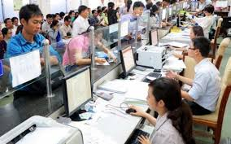
ПО для онлайн-обработки админпроцедур по-прежнему обновляется медленно, особенно при работе с новыми декларациями и формами. Бывают случаи, когда люди указывают неверную или неполную информацию и не могут внести исправления, поэтому им приходится начинать всё сначала.
Что касается человеческого фактора, то возможности цифровой трансформации и уровень информационных технологий госслужащих на уровне общин по-прежнему ограничены, в то время как объем работы и необходимость выполнения админпроцедур на этом уровне очень велики.

Slide 32


Кроме того, обеспечение кибербезопасности и информационной безопасности по-прежнему сталкивается с множеством трудностей. В некоторых провинциях до сих пор не отключены функции приема и передачи на устройствах, не полностью установлены лицензионные ПО, защищённое авторским правом; по-прежнему существует практика совместного использования компьютеров и аккаунтов, что создаёт риск утечки информации. В частности, во многих госадминцентрах отсутствуют специалисты по кибербезопасности и т. д.
Огромный объем работы по оцифровке и архивированию документов, особенно большой объем записей бывшего районного уровня, нехватка оборудования, человеческих ресурсов, складских помещений, финансирования и т. д.

Slide 33
Вышеуказанные проблемы показывают, что наряду с институциональным совершенствованием необходимо уделять особое внимание инвестициям в комплексную цифровую инфраструктуру, повышению цифровой компетенции команды, укреплению информационной безопасности и ускорению процесса цифровизации и взаимосвязи данных, чтобы гарантировать, что двухуровневое местное самоуправление будет по-настоящему современным, эффективным и наилучшим образом будет служить народу.
Цифровая инфраструктура
Цифровая компетенция
Информационная безопасность
Процесс цифровизации
Взаимосвязь и обмен данными

Slide 34




3.5. Причины трудностей и проблем
субъективные причины
объективные причины

Slide 35
в некоторых провинциях руководство и управление не являются по-настоящему радикальными и комплексными.
оадаптируемость персонала по-прежнему неравномерны.
технических и кадровых условий для цифровой трансформации по-прежнему не хватает
институциональные и политические системы некомплексны
координация не очень тесная
Субъективные
причины

Slide 36
новая модель, широкий охват внедрения, срочные сроки внедрения
Материальная, техническая и ИТ инфраструктура ограничены
Финансовые трудности
Многие горные провинции еще не сбалансировали свои бюджеты для ремонта штаб-квартиры, закупки оборудования и покрытия расходов на проживание кадров в новых подразделениях, в то время как поддержка со стороны центрального правительства все еще направляется и распределяется.
Во многих отдаленных коммунах ИТ-инфраструктура еще не синхронизирована, операционное ПО еще не подключено должным образом, линии электропередачи слабы, а оборудования не хватает, что препятствует цифровизации.
Время подготовки, тестирования и официальных операций короткое, объем работы большой, территория обширная, а юридические документы должны постоянно корректироваться «по мере их написания, по мере их совершенствования», поэтому задержки и несоответствия неизбежны.
Объективные причины

Slide 37

Чтобы преодолеть трудности, препятствия и решить проблемы, нам нужна комплексная и радикальная координация от центрального до местного уровня с установкой на постоянные инновации и адаптацию.
01
02
Совершенствование институтов и политики
Повышение качества персонала
Пересматривать и обнародовать правовые документы для урегулирования конфликтов и дублирования положений, а также для заполнения правовых «пробелов», особенно в ключевых областях.
Усилить обучение и углубленное развитие в области права, государственного управления и цифровой трансформации.
03
04
Инвестиции в модернизацию материальной и
ИТ-инфраструктуры
Обеспечить финансовые ресурсы и разумные механизмы
распределения
Выделить бюджет и привлечь социальные ресурсы для ремонта и модернизации штаб-квартиры, а также закупки оборудования. Полностью синхронизировать ИТ-инфраструктуру, обеспечивающую подключение данных в соответствии со стандартами 4D.
Тщательно реализовать цель концентрации ресурсов на местностях с наибольшими трудностями и быстрого финансирования для срочных задач. Разработать механизм распределения приоритетных бюджетов на труднодоступные бедные местности.
05
06
Укрепление межсекторальных и межуровневых
механизмов координации
Распространение информации и пропаганда
Активно прислушиваться к мнению и анализировать обратную связь, чтобы своевременно вносить коррективы. Укреплять каналы прямого диалога, создавая благоприятные условия для людей и бизнеса.
Четко определить основного ответственного и установить обязательный процесс координации между центральными и местными министерствами и ведомствами для обеспечения ясности.

Slide 38

ЗАКЛЮЧЕНИЕ
Двухуровневая модель местного самоуправления подтвердила высокую политическую решимость КПВ и Государства, консенсус и поддержку народа, а также сильный дух участия всей политической системы..
Только в духе солидарности, единодушия, смелости думать, смелости действовать, смелости брать на себя ответственность и решительно действовать ради общего блага можно воплотить политику Партии и государства в живую реальность, способствуя созданию профессиональной, современной, прозрачной администрации, которая все лучше и лучше служит народу.

Slide 39


Решения для построения цифрового правительства
Цифровое правительство меняет подход к обслуживанию граждан и предприятий, обеспечивая им удовлетворение и совместное создание ценности, преимуществ, удовлетворенности, доверия и общественного консенсуса. Цифровое правительство преобразует способы организации, операционную деятельность, рабочую среду и рабочие инструменты, чтобы госслужащие могли наилучшим образом выполнять свои обязанности. …
Видение
Цель
Оптимизация деятельности государственных органов; Эффективное решение важнейших задач социально-экономического развития; Предоставление качественных услуг на благо общества; Широкая мобилизация общественного участия; Достижение прорывных изменений в национальных рейтингах.
Взгляд
Во-вторых, заполнить национальные базы данных фундаментального характера.
В-третьих, создать прикладные системы для обслуживания граждан, предприятий, а также государственного управления.
Personnel
Management
Разработка цифрового правительства, все операции которого будут осуществляться безопасно в цифровой среде, с переработанной операционной моделью и работой на основе цифровых данных и технологий, чтобы иметь возможность предоставлять более качественные услуги, принимать более своевременные решения, разрабатывать более эффективную политику и более оптимально использовать ресурсы.
Budgeting
Во-первых, ускорить строительство и завершение институтов с целью создания полной и всеобъемлющей правовой базы для внедрения, построения и развития цифрового правительства.
Organizational
ManagementĐ
Performance
Evaluation
Общественная
ценность
В-четвертых, пересмотреть, перераспределить и мобилизировать все ресурсы, как финансовые, так и человеческие.
В-пятых, повысить роль лидеров, повышать эффективность реализации и подотчетность.

Slide 40
1. Обновление оргструктуры и деятельности органов государственной власти и местного самоуправления
Во-первых, продолжать анализировать и совершенствовать функции, задачи и рабочие взаимоотношения учреждений, организаций и подразделений; организовывать и совершенствовать внутреннюю организацию и аппарат, обеспечивая рационализацию, эффективность и результативность работы и сокращение промежуточных уровней.
Во-вторых, продолжать исследовать, совершенствовать и внедрять многоотраслевую, многопрофильную модель управления, основанную на принципе, согласно которому только одно ведомство назначается для руководства и принятия на себя основной ответственности за одну задачу..
В-третьих, исследовать и обобщить 20-летний опыт реализации организационной модели Правительства (с 12-го по 15-й созыв), на этой основе исследовать и разработать Проект организационной структуры Правительства 16-го созыва.
В-четвертых, продолжать пересматривать, совершенствовать функции, задачи, полномочия и консолидировать организационную структуру специализированных учреждений при Народных комитетах на провинциальном и общинном уровнях в целях соответствия критериям создания организаций согласно постановлениям Правительства.
В-пятых, исследовать и усовершенствовать организацию местного самоуправления, подходящую для городских, сельских, горных, островных территорий и особых административно-экономических единиц;

Slide 41
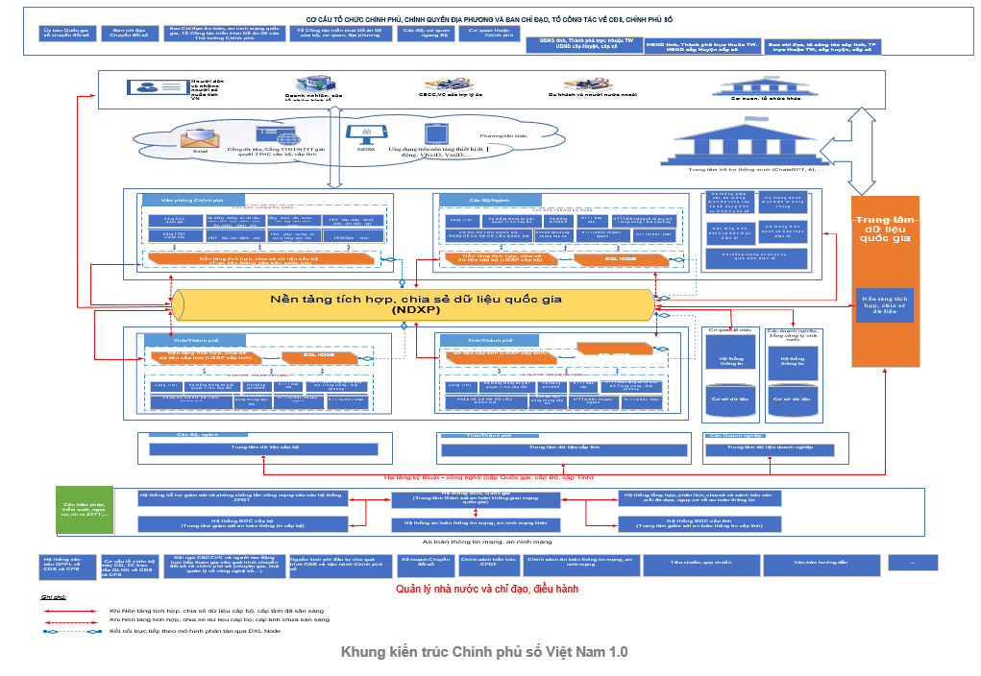
ОРГСТРУКТУРА ПРАВИТЕЛЬСТВА, МЕСТНЫХ ВЛАСТЕЙ И РУКОВОДЯЩЕГО КОМИТЕТА, РАБОЧЕЙ ГРУППЫ ПО ЦИФРОВОЙ ТРАНСФОРМАЦИИ, ЦИФРОВОГО ПРАВИТЕЛЬСТВА
Гос..центр данных
национальная платформа интеграции обмена данными
Структура архитектуры цифрового правительства Вьетнама 1.0

Slide 42
3. Обновление механизмов и политики цифровой трансформации
Во-первых, продолжать пересматривать, корректировать, дополнять, выпускать новые или представлять в компетентные органы для выпуска имеющиеся правовые документы, касающиеся отрасли и сфер управления.
Во-вторых, министерствам, ведомствам и местным органам власти необходимо инициативно и безотлагательно разработать политику предоставления и использования госуслуг в режиме онлайн 100%, а также политику найма экспертов по цифровой трансформации.
В-третьих, содействовать научной и разумной децентрализации и делегированию полномочий в сочетании с усилением ответственности и обеспечением ресурсов и правоохранительных возможностей для местных органов власти и министерств.
В-четвертых, рассмотреть и предложить поправки и дополнения, связанные с: полномочиями по назначению и управлению фондом заработной платы; содействием децентрализации, делегированию полномочий в госуправлении в тесной связи с индивидуализацией обязанностей руководителей; а также поправки и дополнения о городском самоуправлении;
В-пятых, рассмотреть, обобщить, составить отчет и предложить передачу ряда административных задач и государственных услуг в секторах и областях, которые государство не обязательно должно выполнять, предприятиям и общественным организациям.

Slide 43



4. Завершение и разработка цифровой инфраструктуры, систем баз данных и платформ приложений
Совершенствование и развитие цифровой инфраструктуры.
Разработка национальных цифровых данных.
Разработка цифровых платформ и систем национального масштаба.

Slide 44
5. Повышение эффективности организации, эксплуатации и управления цифровыми данными, обеспечение кибербезопасности
- Совершенствование организации и аппарата, создание сети специализированных подразделений и персонала для поддержки реализации от центрального до местного уровня.
- Целенаправленная реализация Министерствами, отраслями и органами местного самоуправления задач и решений по повышению эффективности использования онлайн государственных услуг.
- Срочная оценка и подведение итогов пилотного внедрения виртуальных помощников, определение образцов моделей для повсеместного внедрения и популяризации.
- Усиление коммуникации и пропаганды онлайн государственных услуг и преимуществ их использования, чтобы граждане, предприятия, должностные лица, госслужащие имели правильную и достаточную осведомленность, тем самым способствуя использованию онлайн госуслуг и повышая эффективность предоставления онлайн госуслуг.

Slide 45
6. Повышение цифровой компетенций кадров и государственных служащих
Группы компетенций
- Эксплуатация оборудования и программного обеспечения
- Эксплуатация информации и данных
- коммуникация и сотрудничество в цифровой среде
- Цифровая безопасность
- Создание цифрового контента
- Обучение и развитие цифровых навыков
- Использование цифровых навыков в карьере

Slide 46
7. Предоставление качественных услуг на благо общества и экономики в цифровой среде
Разработка госуслуг, приложений
Цифровая экономика
Цифровое общество

Slide 47
БОЛЬШОЕ СПАСИБО!

